Slide 1
大邑富民路店晋级讲演稿
-------周佳玉
勿以善小而不为，勿以恶小而为之。

Slide 2

我于2013年3月开始担任大邑富民路店副店长，迄今已有一年半，刚到富民路店，我和同事们做了以下五件事：

Slide 3
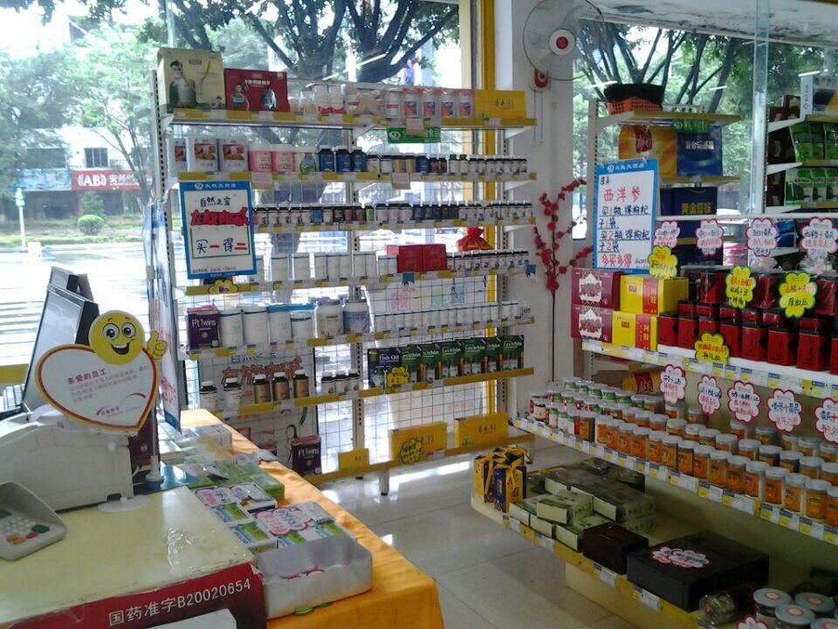
1、调整精制袋装中药饮片，大保健的陈列位置，（与以前摆放的位置相比有更多的曝光点，更容易吸引顾客）再配以适当的爆炸花。

Slide 4
2、每天下班后给员工培训中药专业知识以及中药与成药销售搭配技巧。

Slide 5
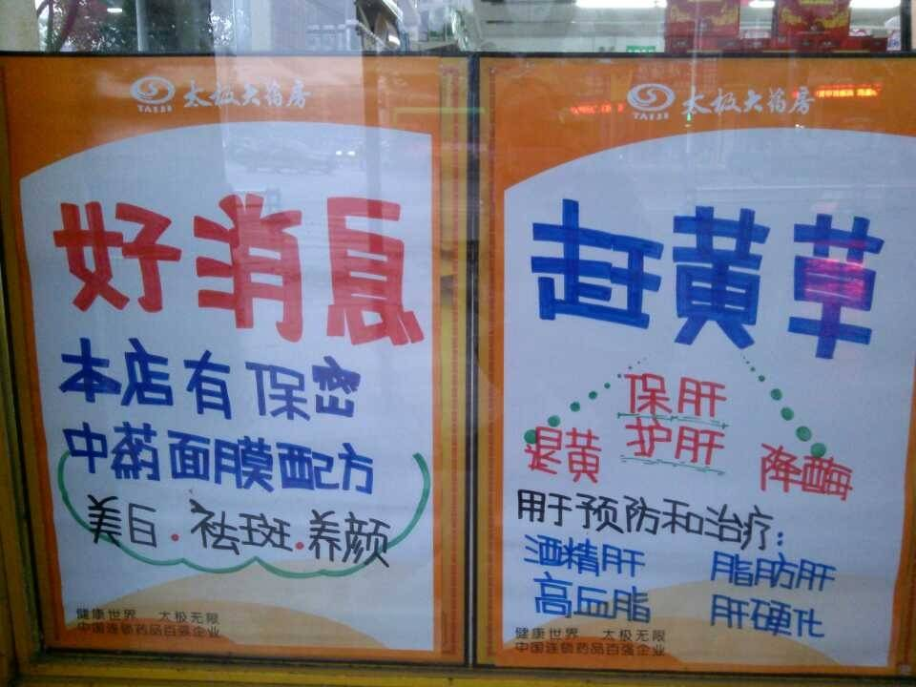
3、利用门店橱窗较多的优势，新增了许多内容丰富的 POP,从而吸引来往行人眼球。
Notes:
.

Slide 6
4、积极响应公司团购政策，走出门店抓销售，增销量（在2013年4月份，成功完成一笔团购，金额达6000元，去年联系的团购在今年也在我店团购两笔，金额达13440元）。

Slide 7
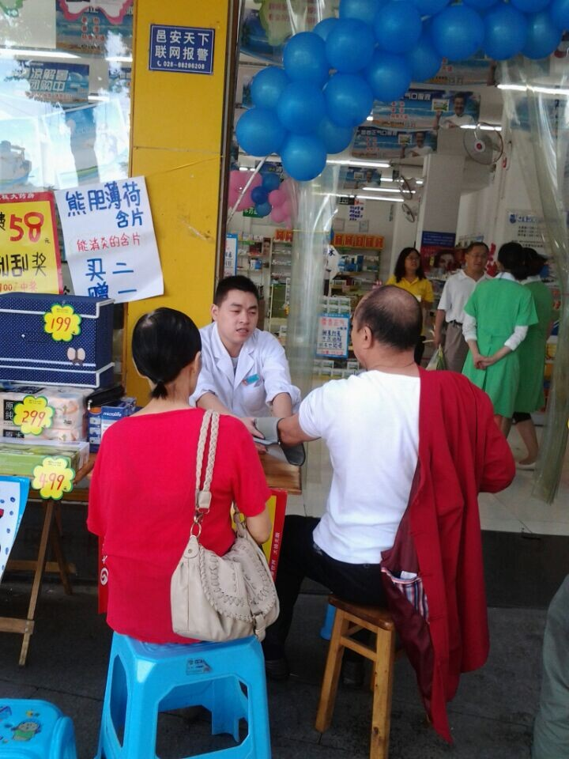
5、做好门店基础工作，提升门店服务质量，积极地，热情地，耐心地为顾客测量血压血糖。

Slide 8
通过以上五项工作的努力，2013年较2014年的销售增幅34%,中药从以前每月销售不到3000元，现在每月中药销售能达到12000元，最好的时候销量能做到15000元。同时大保健品以前每月销售不到3000元，现在销售能达到7000元。

Slide 9
2014年1-7月与2013年1-7月数据对比
对比项 | 销售 | 毛利 | 来客数
2013年1-7月 | 649440元 | 193832元 | 11429人
2014年1-7月 | 833602元 | 256178元 | 15046人
增幅比例 | 28.35% | 32.16% | 31.64%

Slide 10
2014年下半年工作计划
1、积极配合公司做好新旧品种的交换工作，同时加强门店的品类管理。
2、在10月份和12月份申请单店活动，力争销售增长50%。
3、维护好老会员，完善门店重点会员的档案建设，同时积极开发新会员，每人每天至少新增一名有效会员。
4、抓好九大单品的销售工作，计划在今年冬季销售天胶50盒以上。

Slide 11
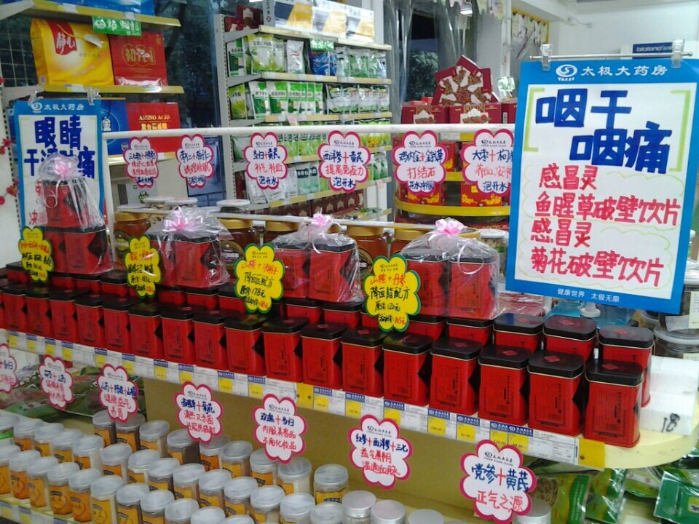
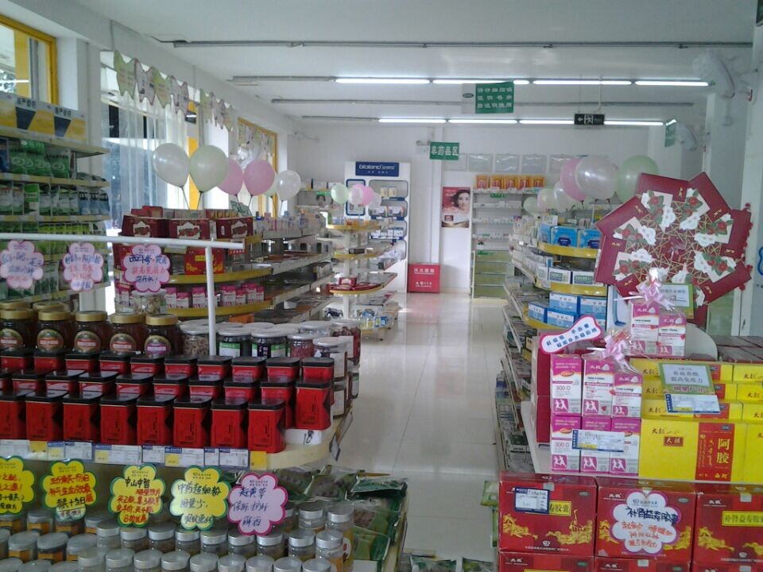
门店风采展示（一）

Slide 12
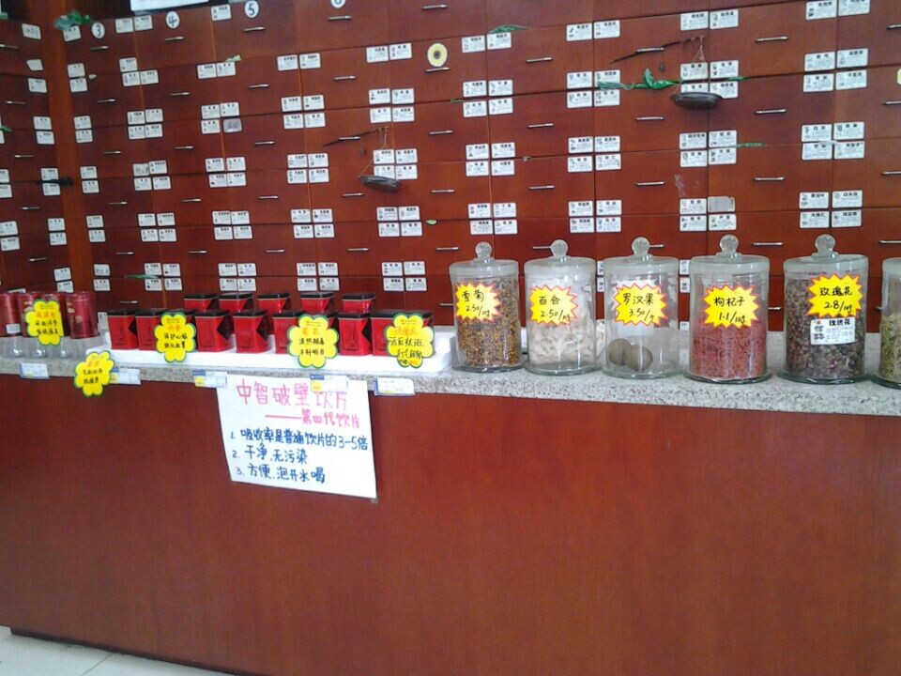
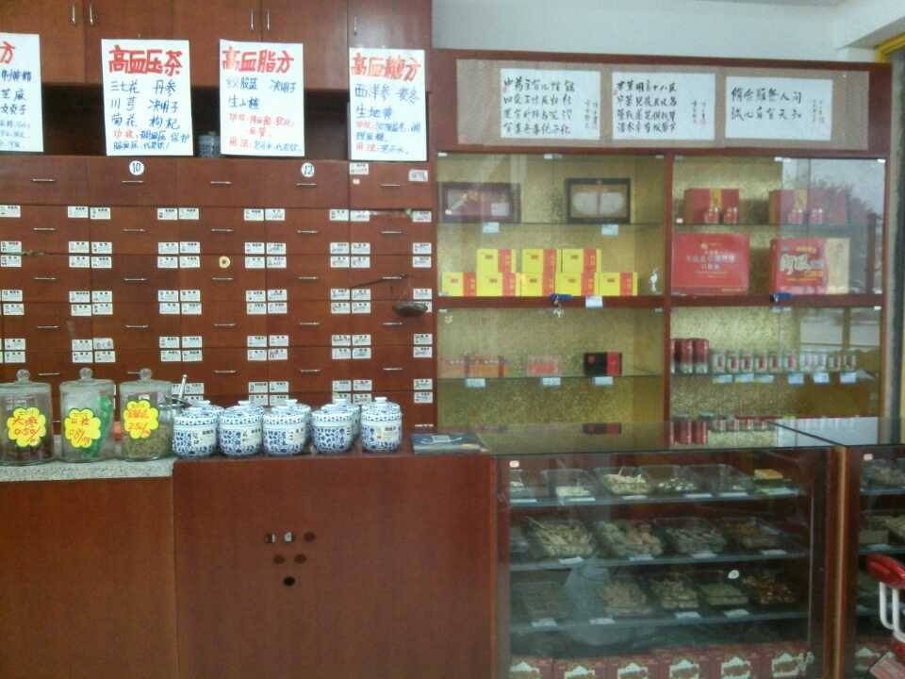
门店风采展示（二）

Slide 13
门店风采展示（三）

Slide 14
结束语
谢谢大家！
祝大家中秋节快乐！
乘风破浪会有时，直挂云帆济沧海。

